Slide 1
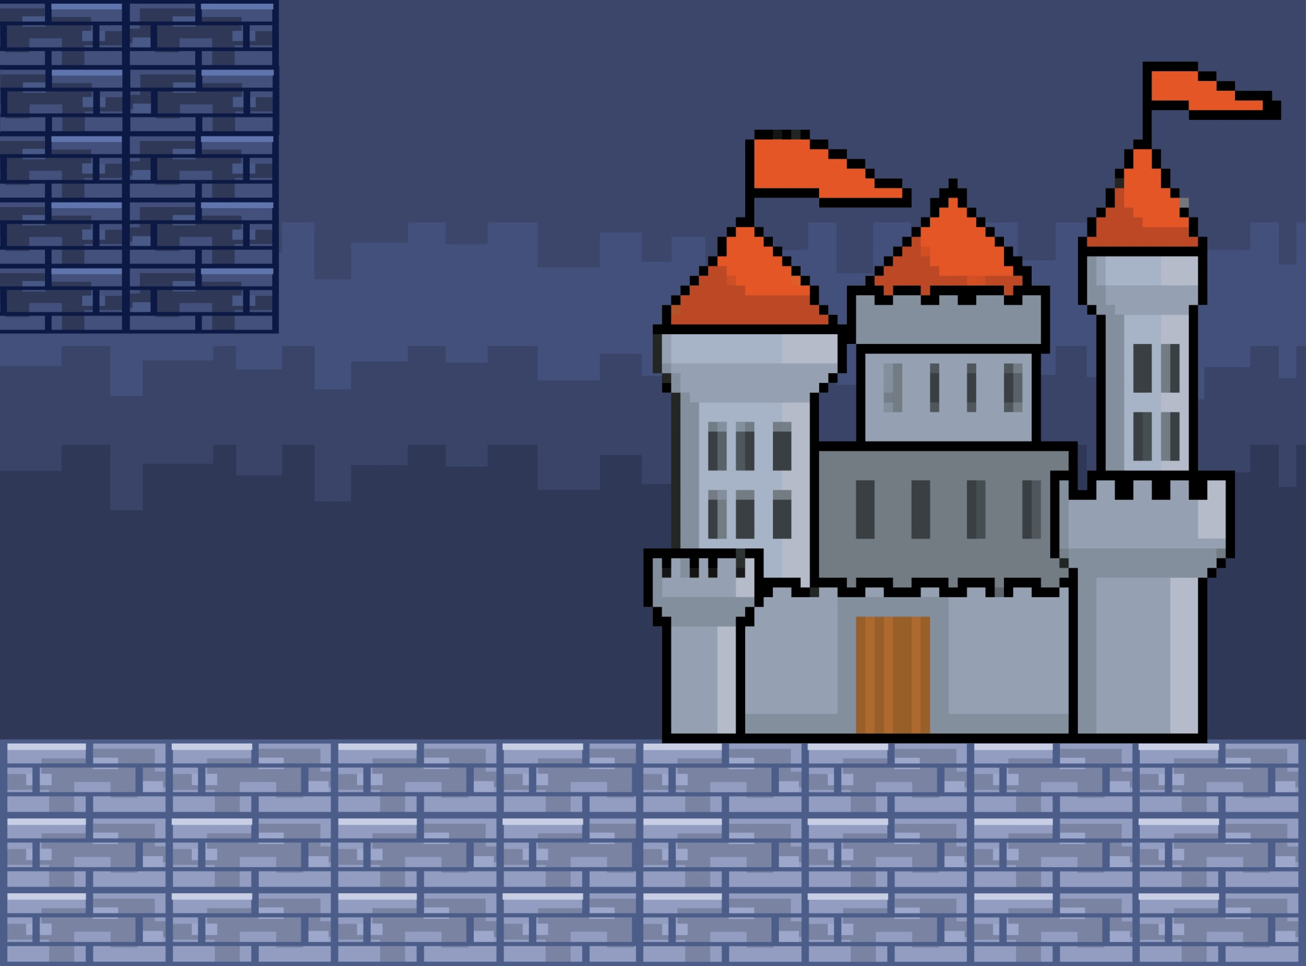
puntuacion grupal
El grupo termina la mision ……………….....…. 1 punto
El grupo termina el primero la mision ……… 1 punto
Todos los miembros del grupo saben realizar .
la mision ….……………………………….....……. 1 punto
El grupo no obtuvo ayuda de la game master para - finalizar la mision ……………………………... 1 punto
Completar la supermision …………………….... 2 puntos

Slide 2
puntuacion individual
Te ofreces voluntario a luchar con tiza .
y ganas la lucha……………………………......…. 1 punto
Completas a tiempo las tareas impuestas por la .
game master……………………………………...… 1 punto
El nivel plickers lo superas sin perder puntos .
de salud………………………………………………1 punto

